Slide 1
Siglo XX
Post crisis de 1929
Totalitarismos europeos, populismo en América Latina e inicios del Estado de bienestar.
La configuración de un nuevo orden mundial de posguerra, el inicio de procesos de descolonización y la creación de un nuevo
Marco regulador de las relaciones internacionales (Organización de las Naciones Unidas y Declaración Universal de los Derechos Humanos).

Slide 2
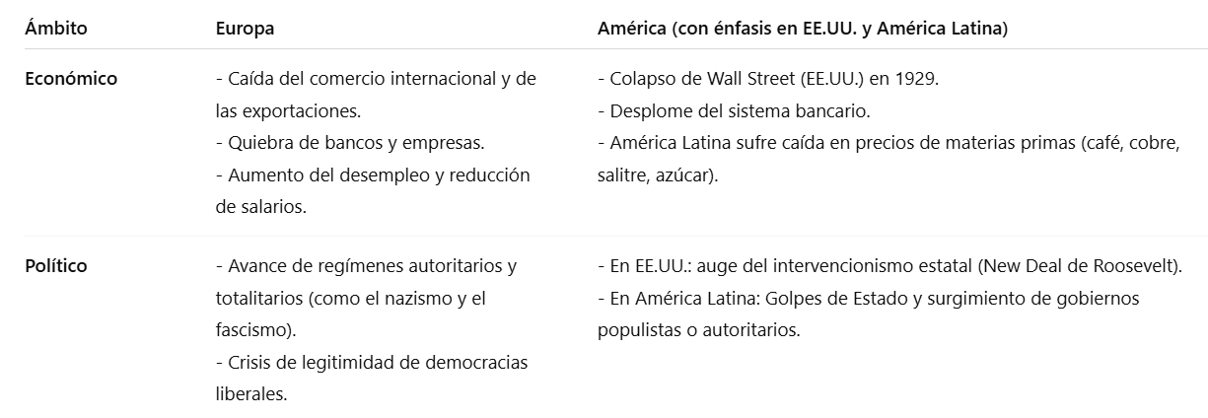

Slide 3
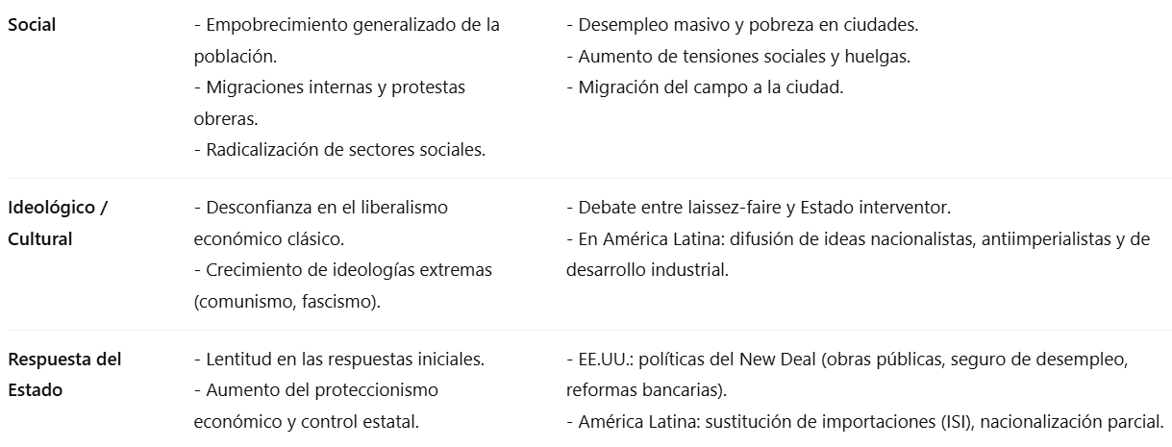

Slide 4
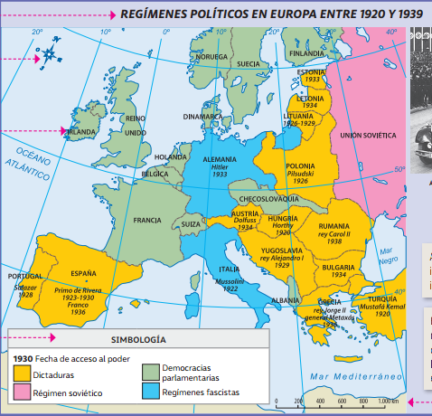

Slide 5
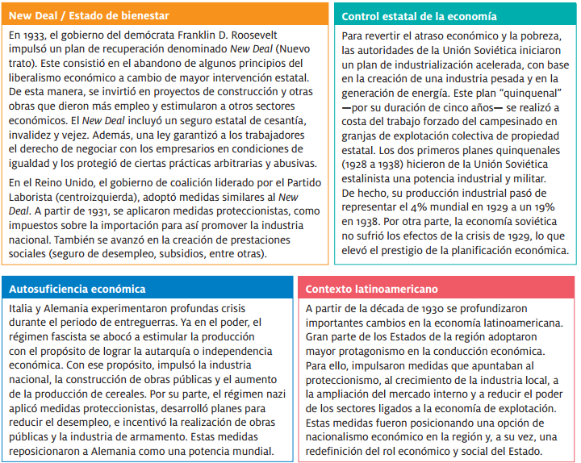

Slide 6
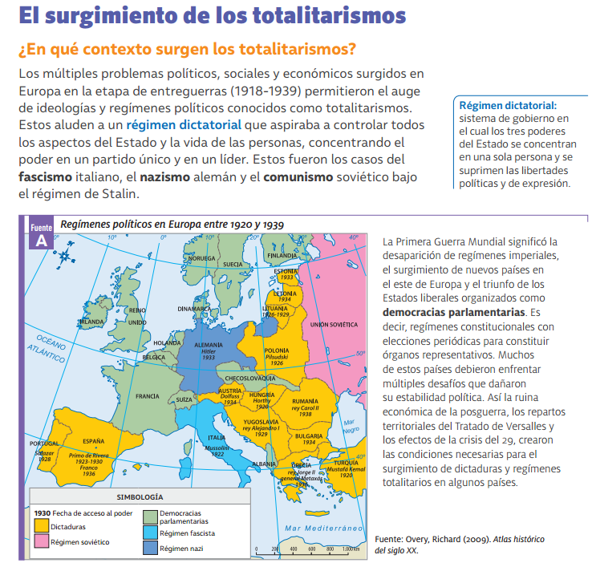

Slide 7
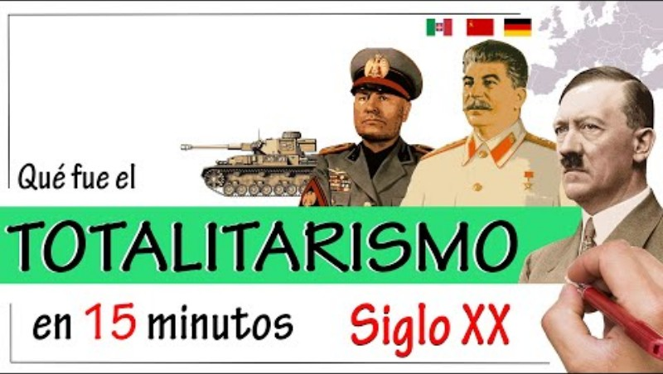

Slide 8
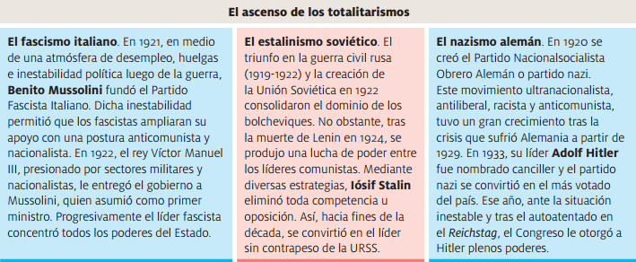

Slide 9
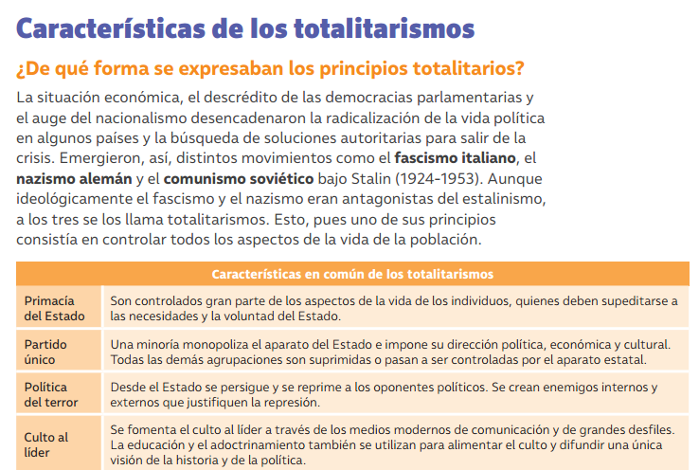

Slide 10
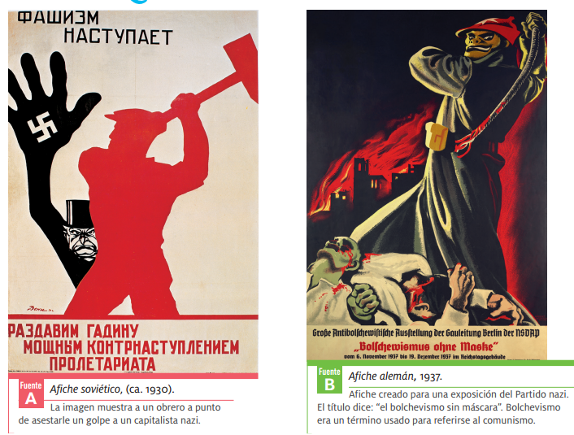

Slide 11
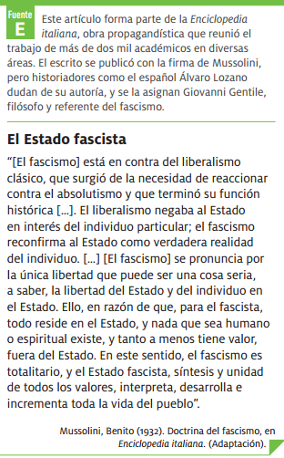
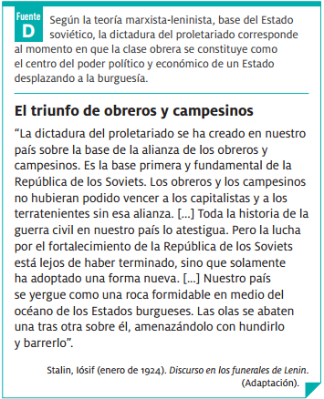
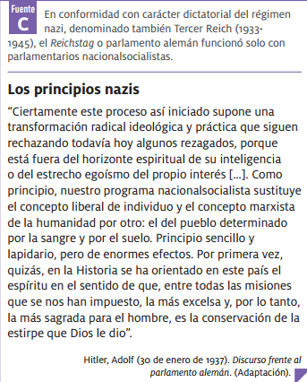

Slide 12
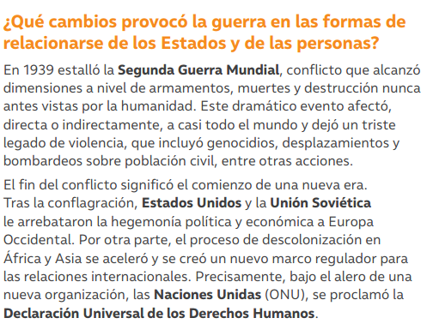

Slide 13
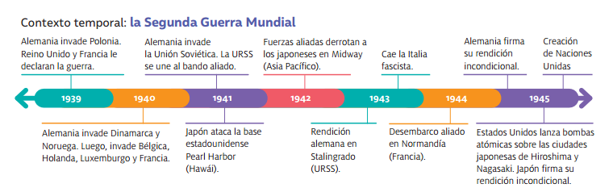

Slide 14
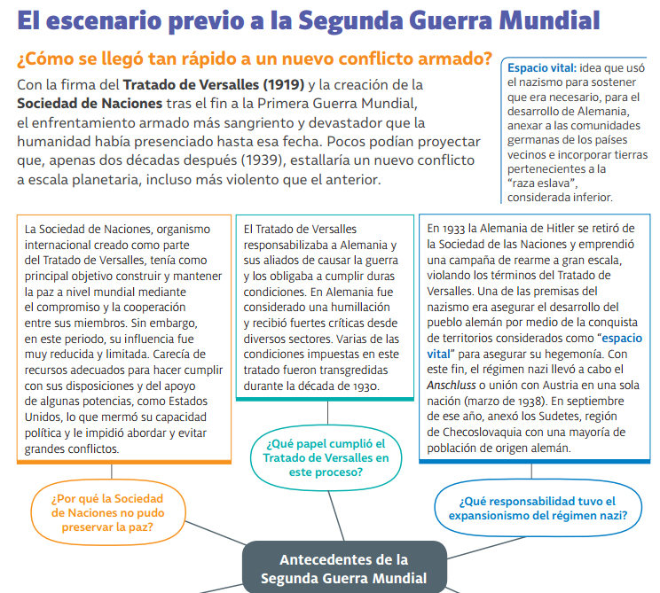

Slide 15
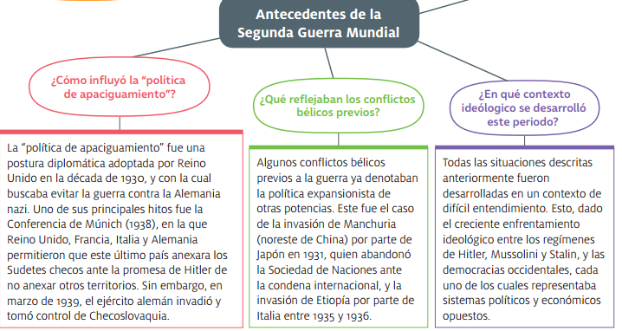

Slide 16


Slide 17
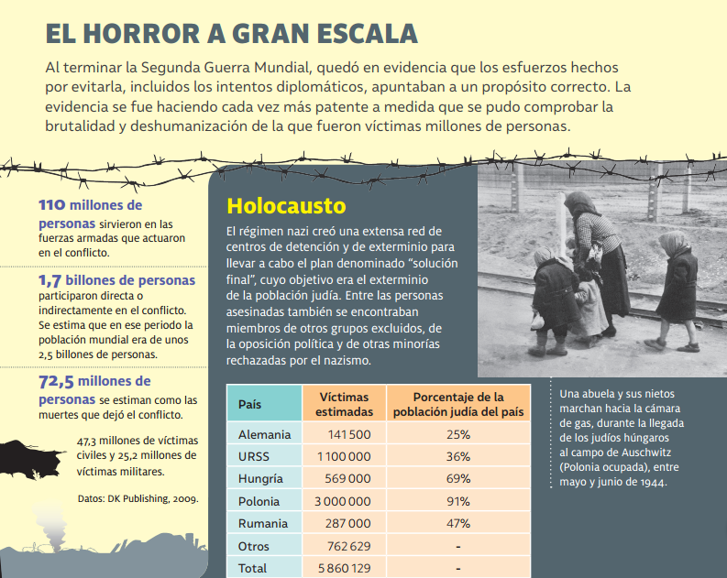

Slide 18
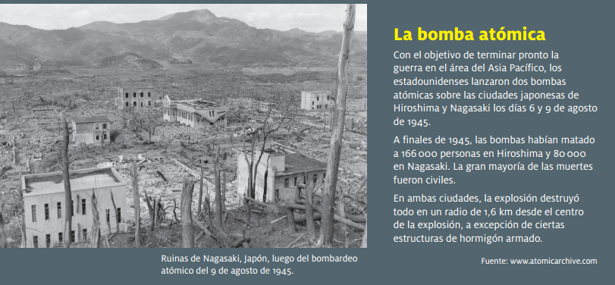

Slide 19
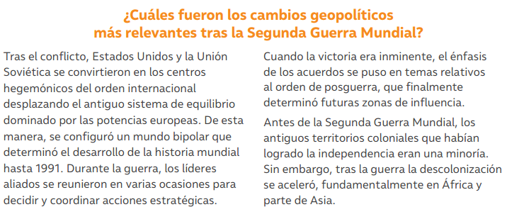

Slide 20
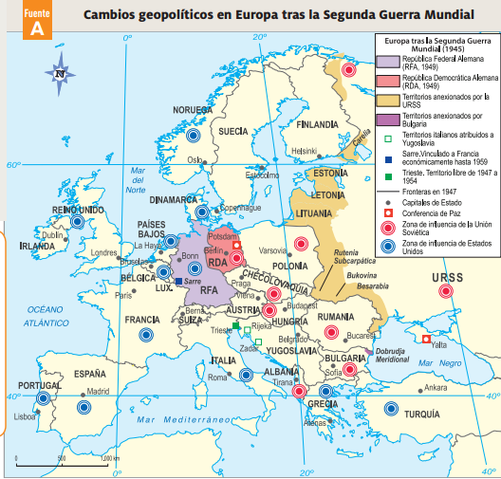
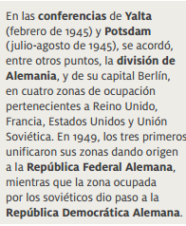

Slide 21
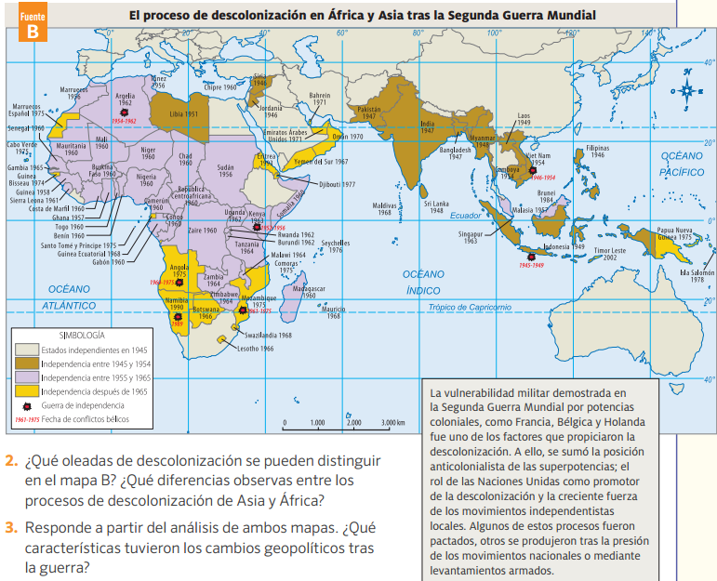

Slide 22
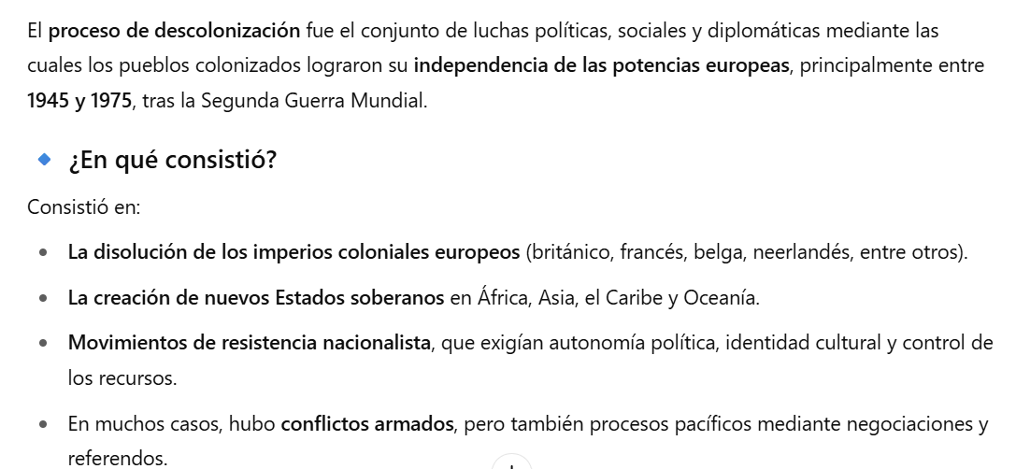

Slide 23
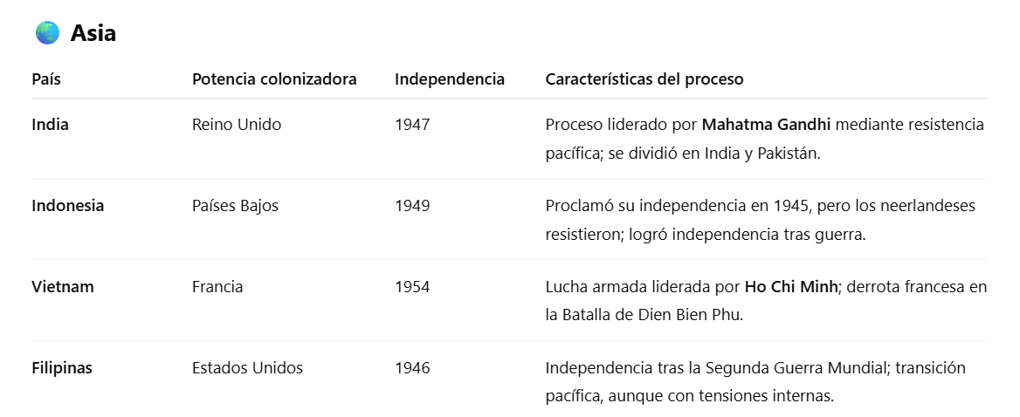

Slide 24
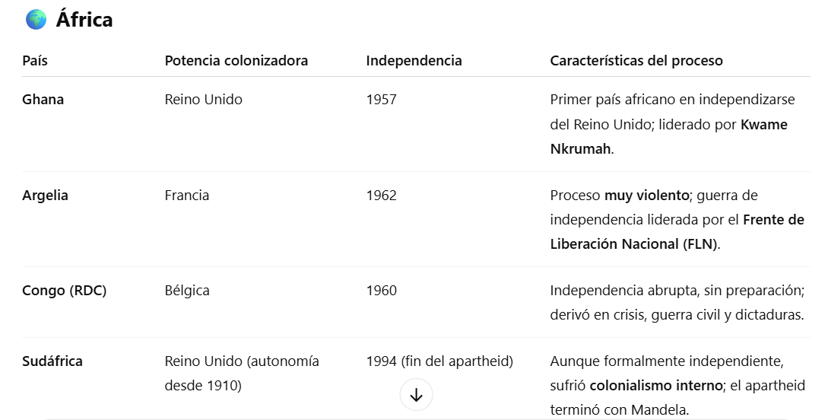

Slide 25
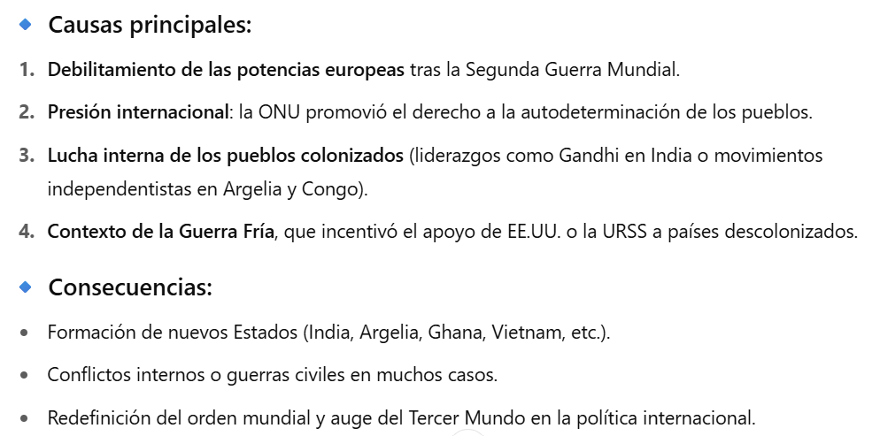

Slide 26
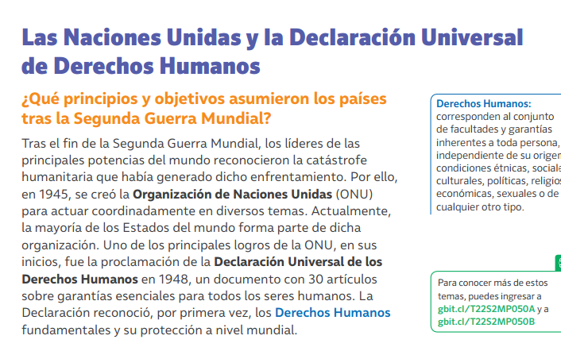

Slide 27
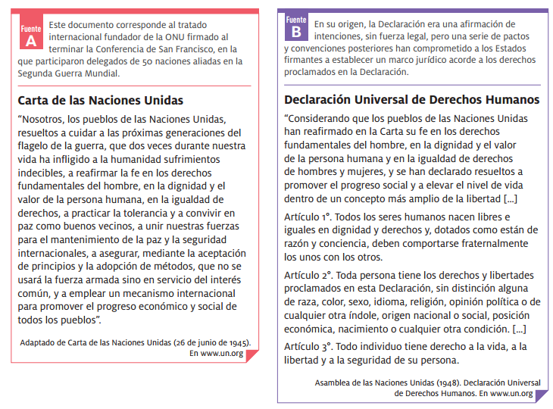

Slide 28
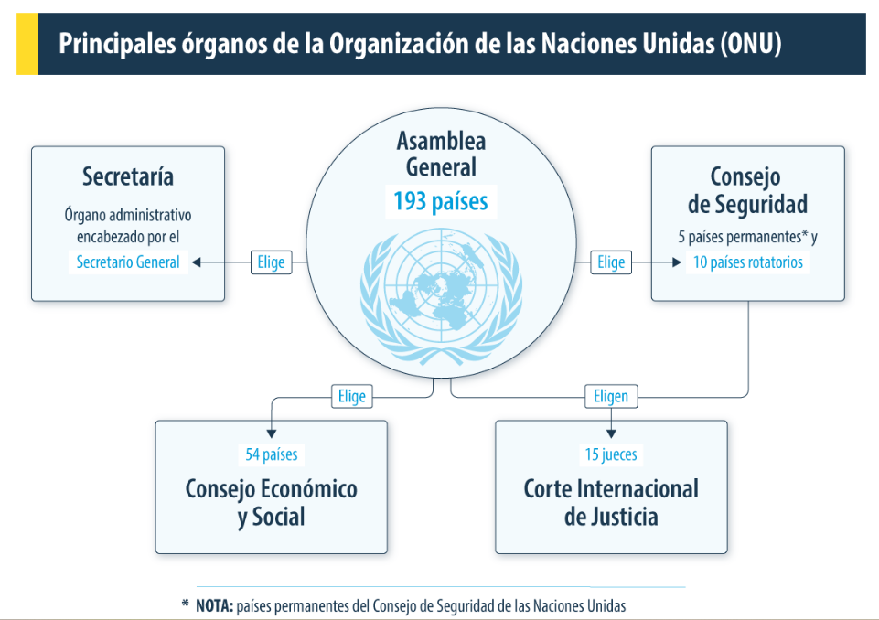

Slide 29
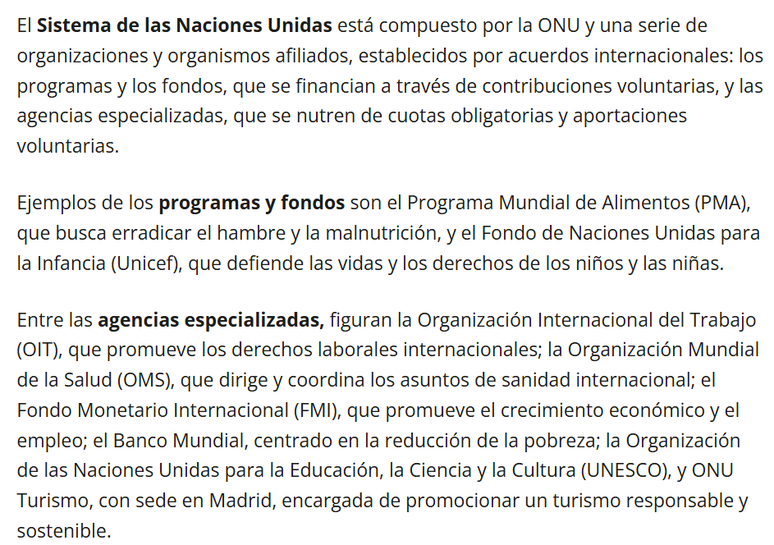

Slide 30
Populismos en América Latina
Nuevos modelos políticos y económicos derivados de la crisis del Estado liberal durante la primera mitad del siglo XX:populismo en América Latina e inicios del Estado de bienestar.

Slide 31
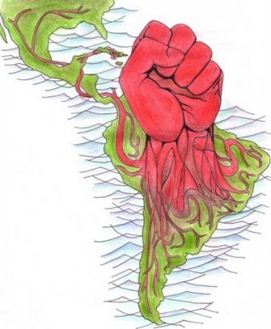
Populismos en América Latina (post 29)
Orígenes (años 30–40)
El populismo latinoamericano emerge en el periodo de entreguerras y se consolida en los años 30 y 40, antes del inicio de la Guerra Fría (1947). Este populismo temprano surge como respuesta a las crisis económicas, la urbanización acelerada y la necesidad de incorporar a las masas obreras y sectores populares al sistema político.
Ejemplos clásicos:
  Getúlio Vargas en Brasil (1930–1945 y luego 1951–1954)
  Juan Domingo Perón en Argentina (1946–1955)
  Lázaro Cárdenas en México (1934–1940) – aunque más reformista que populista clásico
Estos líderes usaron un discurso nacionalista, antioligárquico y de integración de las masas populares, muchas veces con apoyo sindical y políticas redistributivas. Su estilo fue autoritario en algunos casos, pero con base en el apoyo popular y la movilización de las masas.

Slide 32

Respuestas Latinoamericanas
Reformismo Populista (Argentina-Brasil)
Reformismo Legalista (Frente Popular Chile)
Reformismo Revolucionario (Revolución Cubana – Chile)
Buscan transformaciones en:
Problema Agrario
Industrialización
Nacionalización de las riquezas
Calidad de Vida

Slide 33
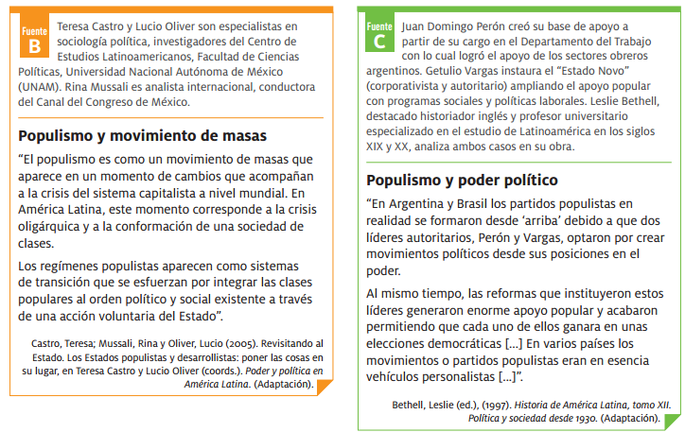

Slide 34
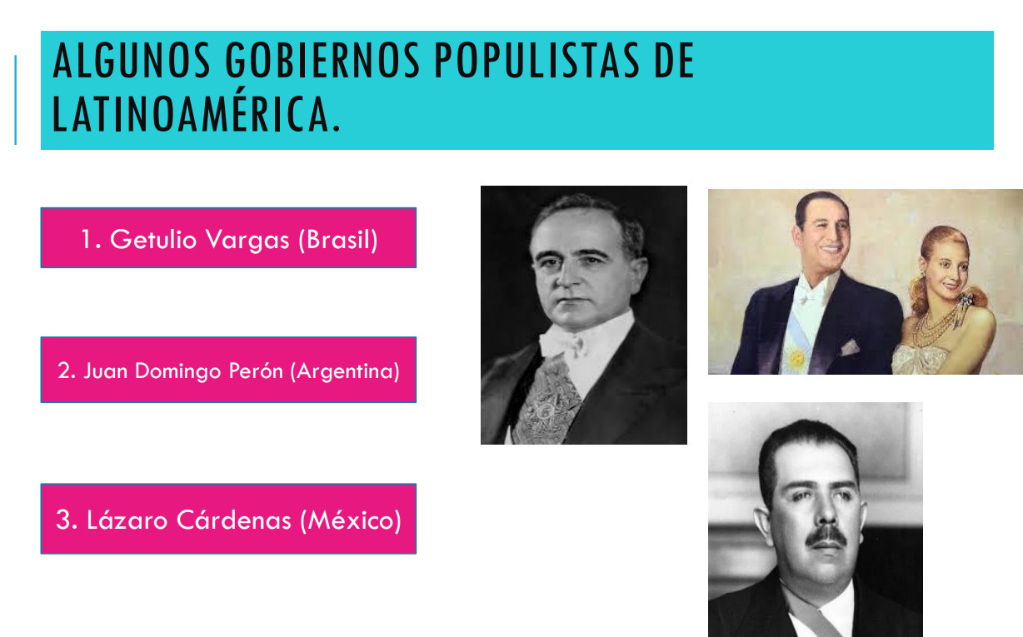

Slide 35
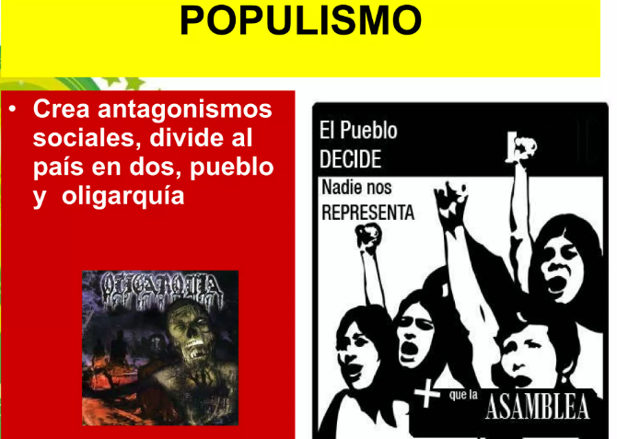

Slide 36
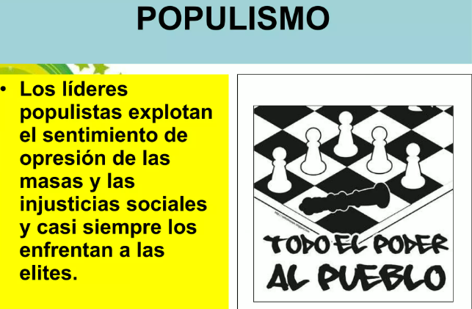
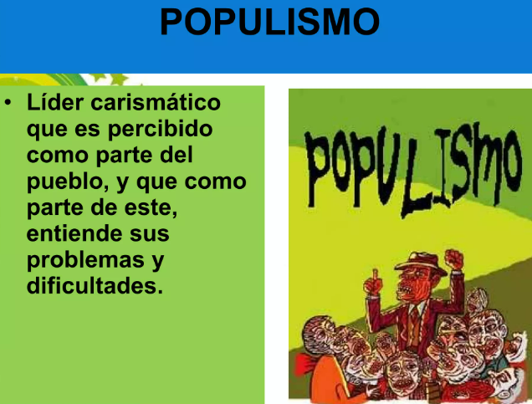

Slide 37
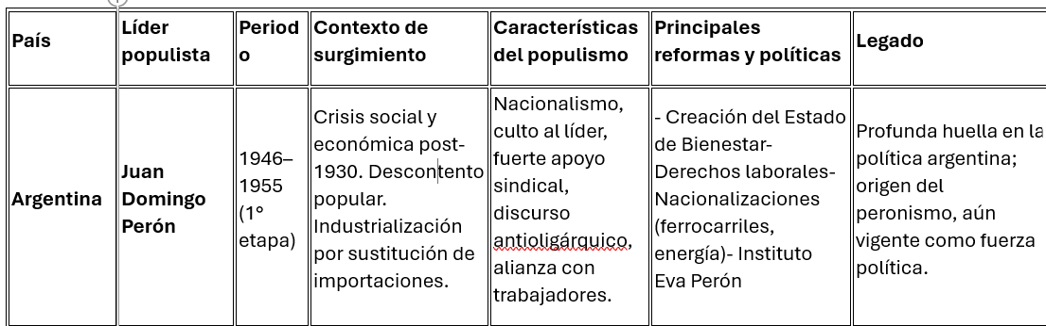

Slide 38
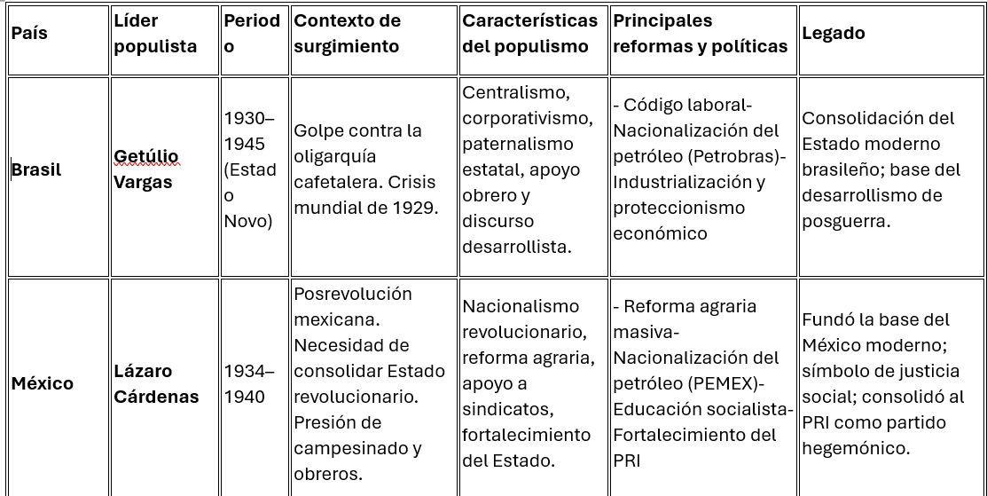

Slide 39
Populismo no igual a dictadura
Aunque algunos regímenes populistas adoptaron rasgos autoritarios (como el Estado Novo de Getúlio Vargas en Brasil), el populismo clásico latinoamericano no fue necesariamente antidemocrático. De hecho, varios líderes fueron elegidos democráticamente y legitimaron su poder a través del voto popular y el contacto directo con las masas:
Juan Domingo Perón llegó al poder en 1946 mediante elecciones libres y mantuvo un fuerte apoyo de los sectores obreros.
Lázaro Cárdenas, presidente de México entre 1934 y 1940, fue parte del proceso institucional posterior a la Revolución Mexicana, usando mecanismos constitucionales para promover reformas.
Este tipo de populismo promovía una democracia de masas, donde el líder encarnaba la voluntad del “pueblo”, en contraposición a las élites tradicionales. A través de discursos directos y símbolos nacionales, los líderes populistas crearon un vínculo emocional y político con sectores históricamente marginados.

Slide 40
Inclusión de las masas populares en la política
Una característica fundamental del populismo clásico fue la ampliación de la ciudadanía efectiva, es decir, no solo el derecho al voto, sino también la participación política y social de obreros, campesinos y sectores medios:
Perón, por ejemplo, impulsó los derechos laborales, la sindicalización y la participación de los trabajadores en la vida pública. También impulsó la ley del voto femenino (1947).
Cárdenas fortaleció los sindicatos obreros y confederaciones campesinas, vinculándolos directamente al Partido de la Revolución Mexicana (luego PRI).
Esta participación no siempre fue autónoma ni horizontal; muchas veces se dio dentro de estructuras corporativas, donde el Estado canalizaba y controlaba las demandas populares. Sin embargo, marcó un punto de inflexión en la inclusión política de las masas.

Slide 41
El Estado como motor de desarrollo
En todos los casos, el populismo de los años 30 y 40 reforzó enormemente el papel del Estado como:
regulador de la economía
promotor del desarrollo industrial
redistribuidor de la riqueza
garante de derechos sociales
Se configuró así una nueva relación entre Estado y sociedad, donde el Estado dejó de ser un mero árbitro neutral y pasó a ser actor económico directo (empresario, empleador, proveedor de servicios).
Ejemplos:
Brasil: Vargas creó empresas estatales estratégicas como Petrobras y promovió un sistema laboral codificado (Consolidación de las Leyes del Trabajo, 1943).
Chile: Pedro Aguirre Cerda fundó la CORFO para fomentar la industrialización nacional.
Este fortalecimiento estatal sienta las bases del Estado de Bienestar latinoamericano, aún incipiente, pero inspirado en el modelo europeo de la posguerra.

Slide 42
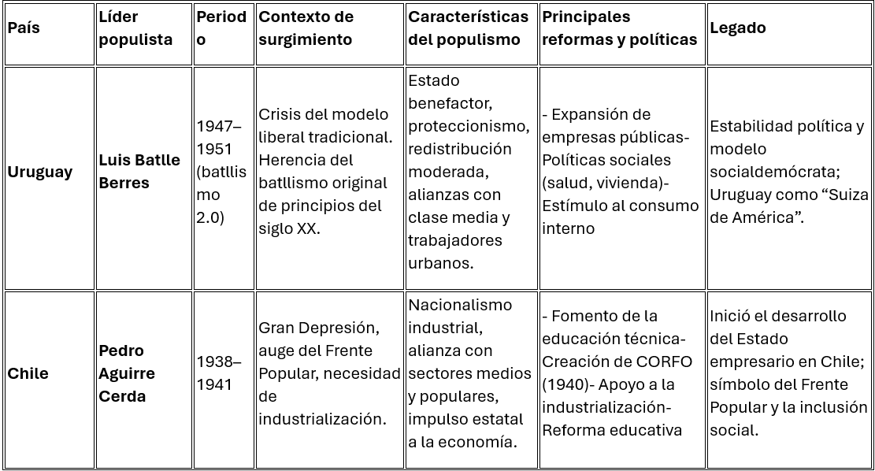

Slide 43
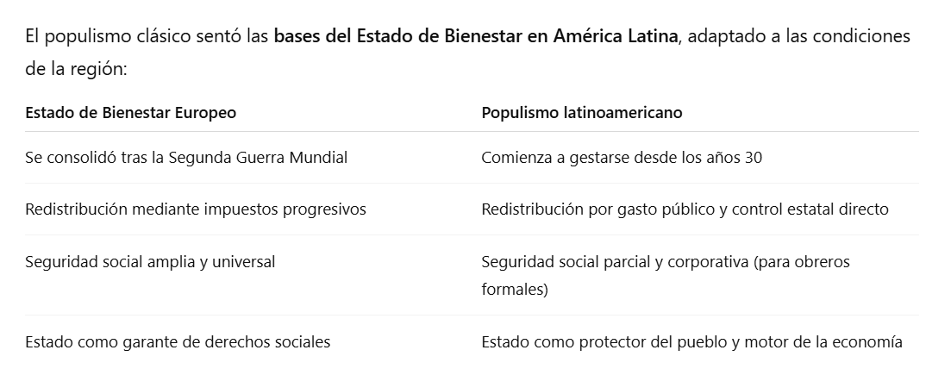

Slide 44
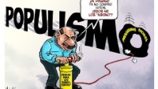

Slide 45
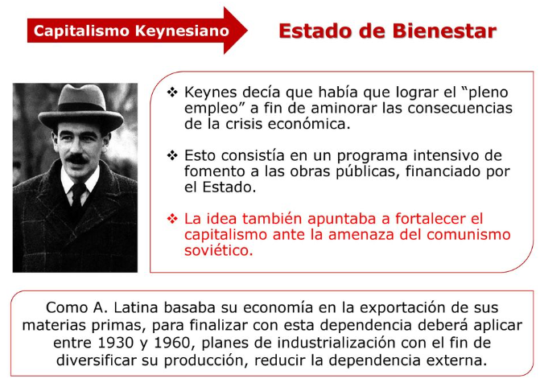

Slide 46
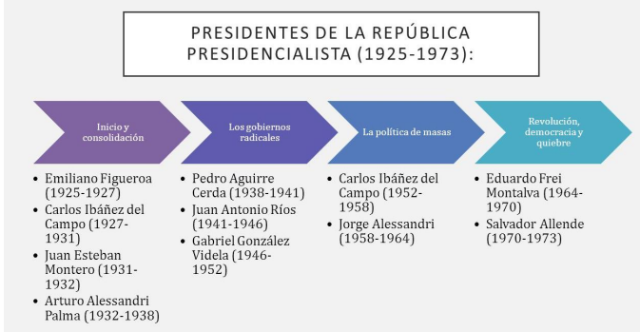

Slide 47
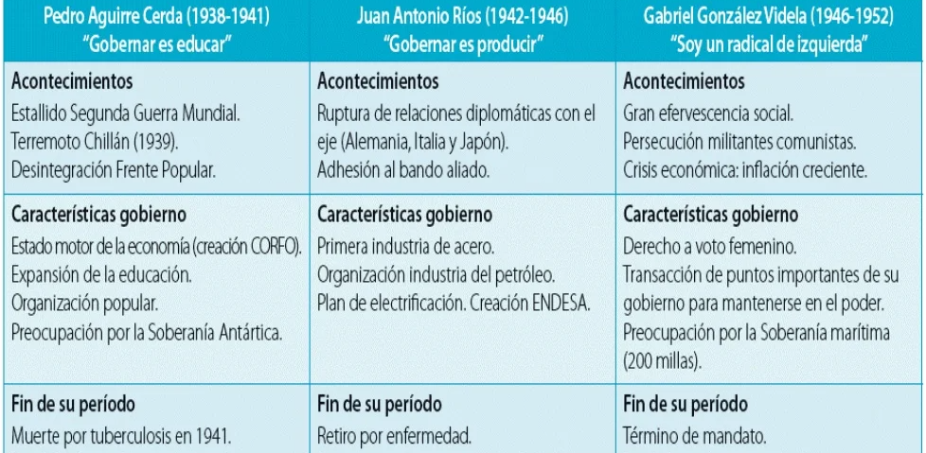

Slide 48
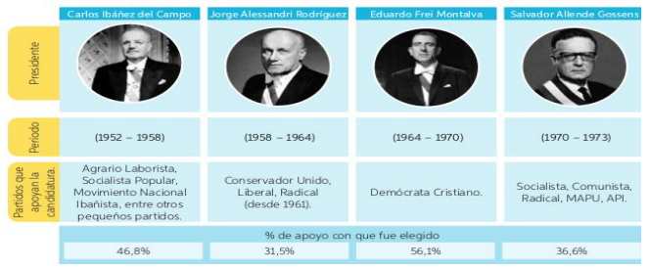

Slide 49
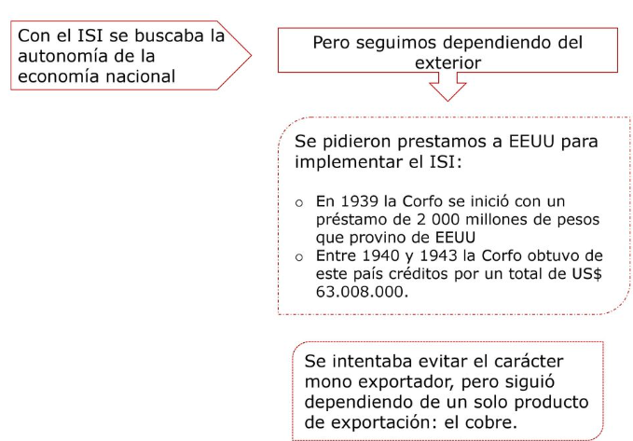

Slide 50
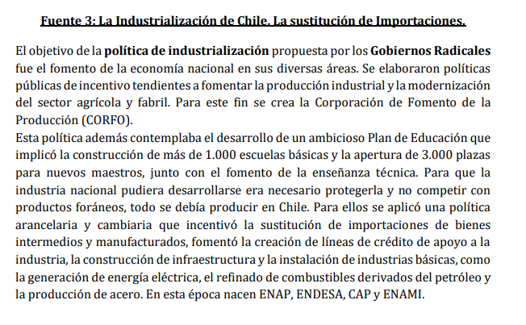

Slide 51
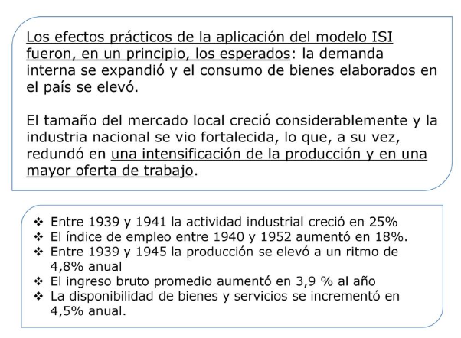

Slide 52
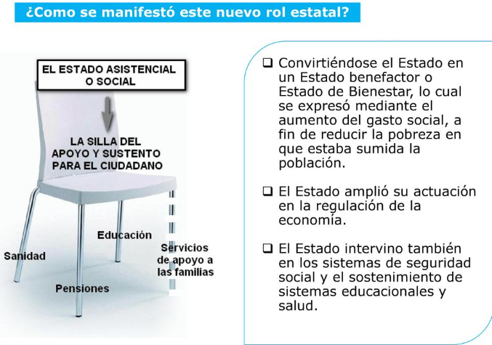

Slide 53
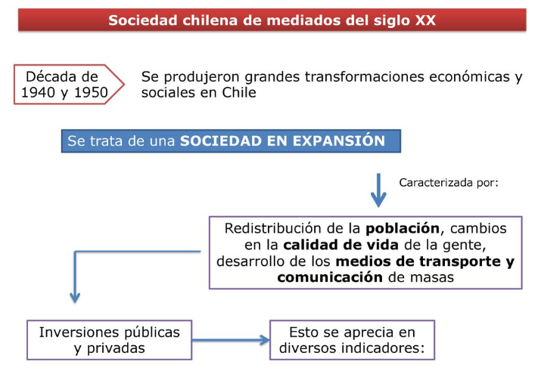

Slide 54


Slide 55


Slide 56


